Slide 1
Fish Hunter
Авторы:
Шпаковский Вячеслав Мажоров Арсений

Slide 2


Цель и задачи
Цель проекта:
Разработать игру, в жанре платформер, являющейся аналогом игр серии Super Mario Bros.
Задачи проекта:
1) Реализовать движение персонажа
2) Найти спрайты
3) Добавить препятствия
4) Добавить предметы
5) Сделать базу данных для рекордов
6) Сделать систему частиц для фейерверков
7) Сделать настройки
8) Собрать exe файл

Slide 3
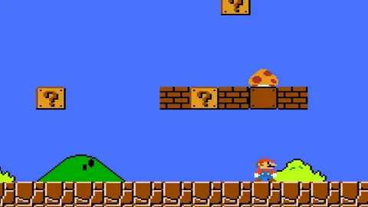
Актуальность
Платформер — один из старейших и известнейших жанров игр, но кто сказал, что они устарели?

Slide 4
Использованные технологии
Библиотеки:
Arcade
sqlite3
json
pyglet
random
os
sys
shutil
pathlib
PyInstaller

Slide 5
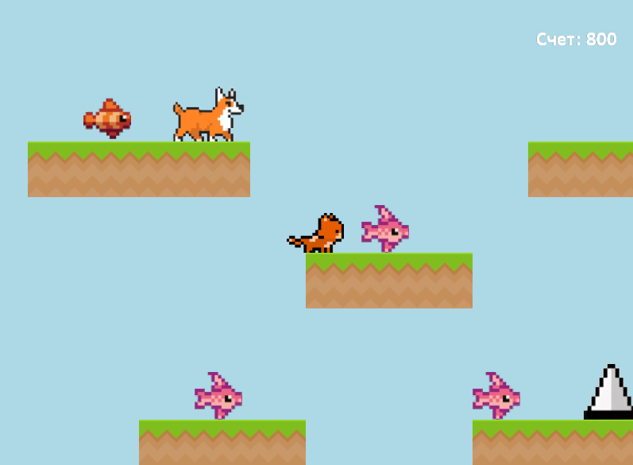
Примеры работы

Slide 6
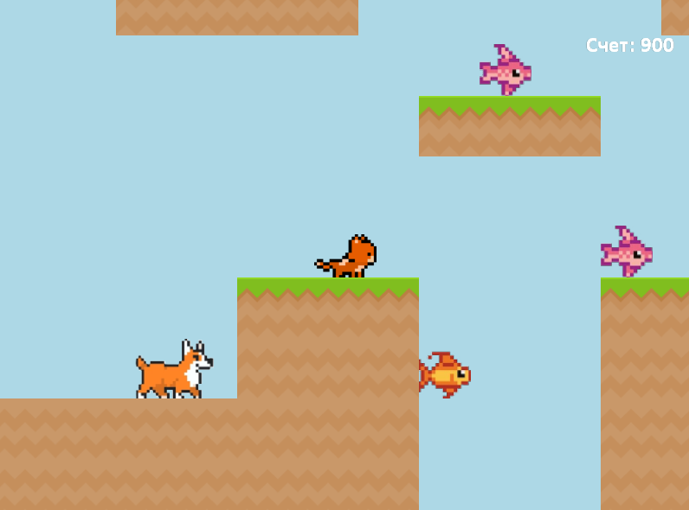

Slide 7
Перспективы развития
Добавить больше врагов и предметов
Увеличить количество уровней
Добавить сюжет
Улучшить таблицу рекордов

Slide 8
Заключение
Итоги работы:
Разработана игра в жанре платформер:
Сделаны персонаж и препятствия
Сделаны анимации
Реализована система уровней
Создан пользовательский интерфейс (UI)
Добавлены настройки
Сделана база данных для хранения рекордов

Slide 9

Ссылка на исходный код

